Slide 1
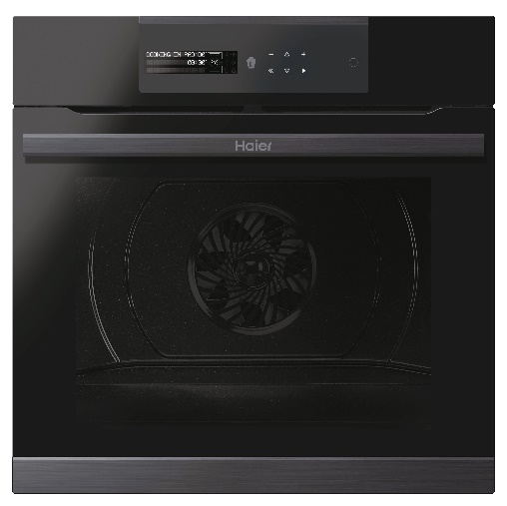
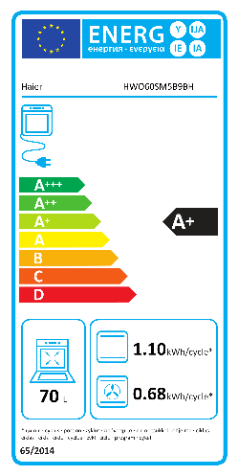
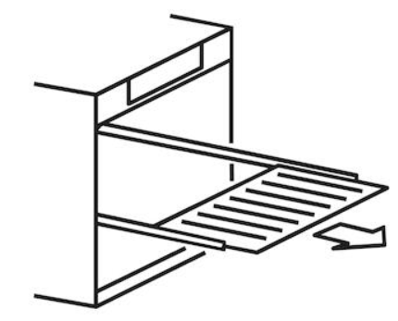
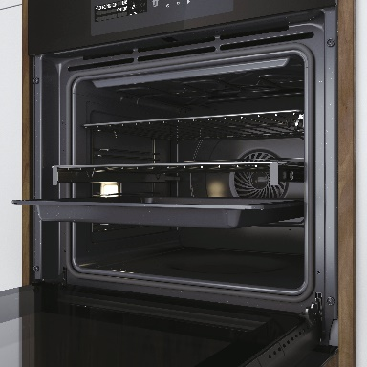
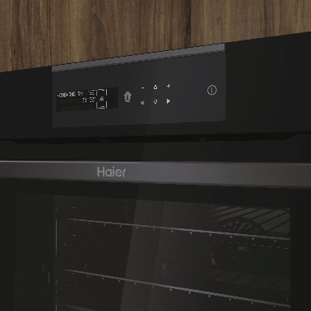
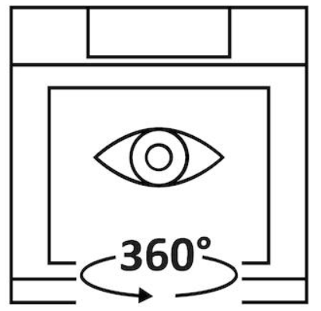
HWO60SM5B9BH
Multifunkční trouba I-Message Series 4 s pravým horkým vzduchem
Wi-Fi+BLE, Gril, pyrolytické čištění, masová sonda, dotykový displej, nerezové pojezdy, Soft Close, teleskopický výsuv
Hlavní vlastnosti
Kapacita (l) 70
Energetická třída A+
Spotř. en. Statický program (kWh) 1,10
Spotř. en. Nucená ventilace (kWh) 0,68
Celkový příkon (W) 3400
Maximální možná teplota (°C) 280
Programy
Statický, Spodní ohřev + Horní ohřev + ventilátor, Multifunkce (pravý horký vzduch), Gril, Gril + ventilátor, Spodní ohřev, Spodní ohřev + ventilátor, Rozmrazování, Světlo
Funkce
Wi-Fi + Bluetooth – možnost připojení k aplikaci hOn a ovládání na dálku
Funkce Cook with Me – umožňuje spravovat, ukládat a hledat nové recepty
Masová sonda
Tailor Bake – program pro přípravu uvnitř měkkých a na povrchu křupavých pokrmů
Kynutí – speciální program se stálou teplotou 40°C & Rozmrazování
Pyrolytické čištění - zahřátí trouby na teplotu dosahující téměř 430 °C, při které se veškeré připečené zbytky jídla spálí na popel
H20 čištění – rychlé ekologické čištění pomocí vody, které je hotové za 90 min
Elektronická minutka s odloženým startem pečení
Ovládání i-Message – intuitivní dotykový displej
Technologie ClimaTech:
Soft+ – kombinuje první fázi tradičního pečení a následně mění rychlost ventilátoru tak, aby koláče, sušenky a croissanty byly nadýchané a měkké
Dvojitý gril
Chef panel – speciální tvar ventilátoru pro optimální rozložení vzduchu a rychlý ohřev
Aktivní ventilace – zajistí konstantní vnitřní teplotu, nepřehřívání dvířek a madla
Bezpečnost
4 bezpečnostní skla
Konstrukce
Postranní osvětlení LED pro viditelnost 360°C
Nerezové pojezdy pro vedení plechů
Teleskopický výsuv (1x)
Soft Close – pomalé dovírání dvířek
Ovládání na dálku pomocí aplikace hOn
Bezdotyková technologie ovládání chladničky
Funkce Soft+ pro dokonale měkké pokrmy
Teleskopický výsuv
Postranní osvětlení pro 360°C viditelnost
Pyrolytické čištění trouby
Logistická data
Kód 33703166
EAN 8059019010984
Barva Černé sklo
Rozměry výrobku V × Š × H (mm) 595 × 595 × 546
Čistá váha výrobku (kg) 37,28
Rozměry balení V × Š × H (mm) 665 × 620 × 640
Hmotnost s obalem (kg) 38,98
Teplotní sonda Preci Probe
Příslušenství 1x plech – 35 mm
2x rošt
1x teplotní sonda kabelová

